Slide 1
GameDev
Учебная практика

Slide 2
Краткое описание
Создать прототип игры с ИИ основанным на Conway's Game of Life. Нельзя при этом иметь систему, которая только симулирует Conway's Game of Life визуально. Нужно чтобы игрок как-то взаимодействовал с ИИ. Дизайн и Гейм дизайн на усмотрение разработчика.

Slide 3
Основные требования
Критерии, по которым продукт определяется как Игра: 1) Можно проиграть 2) Два запуска игры не приводят к идентичному результату (действия игрока меняют мир игры и статус игрока) 3) Есть сложность/задача. Игра бросает “чeлендж” и опытный игрок играет лучше, чем новичок.

Slide 4
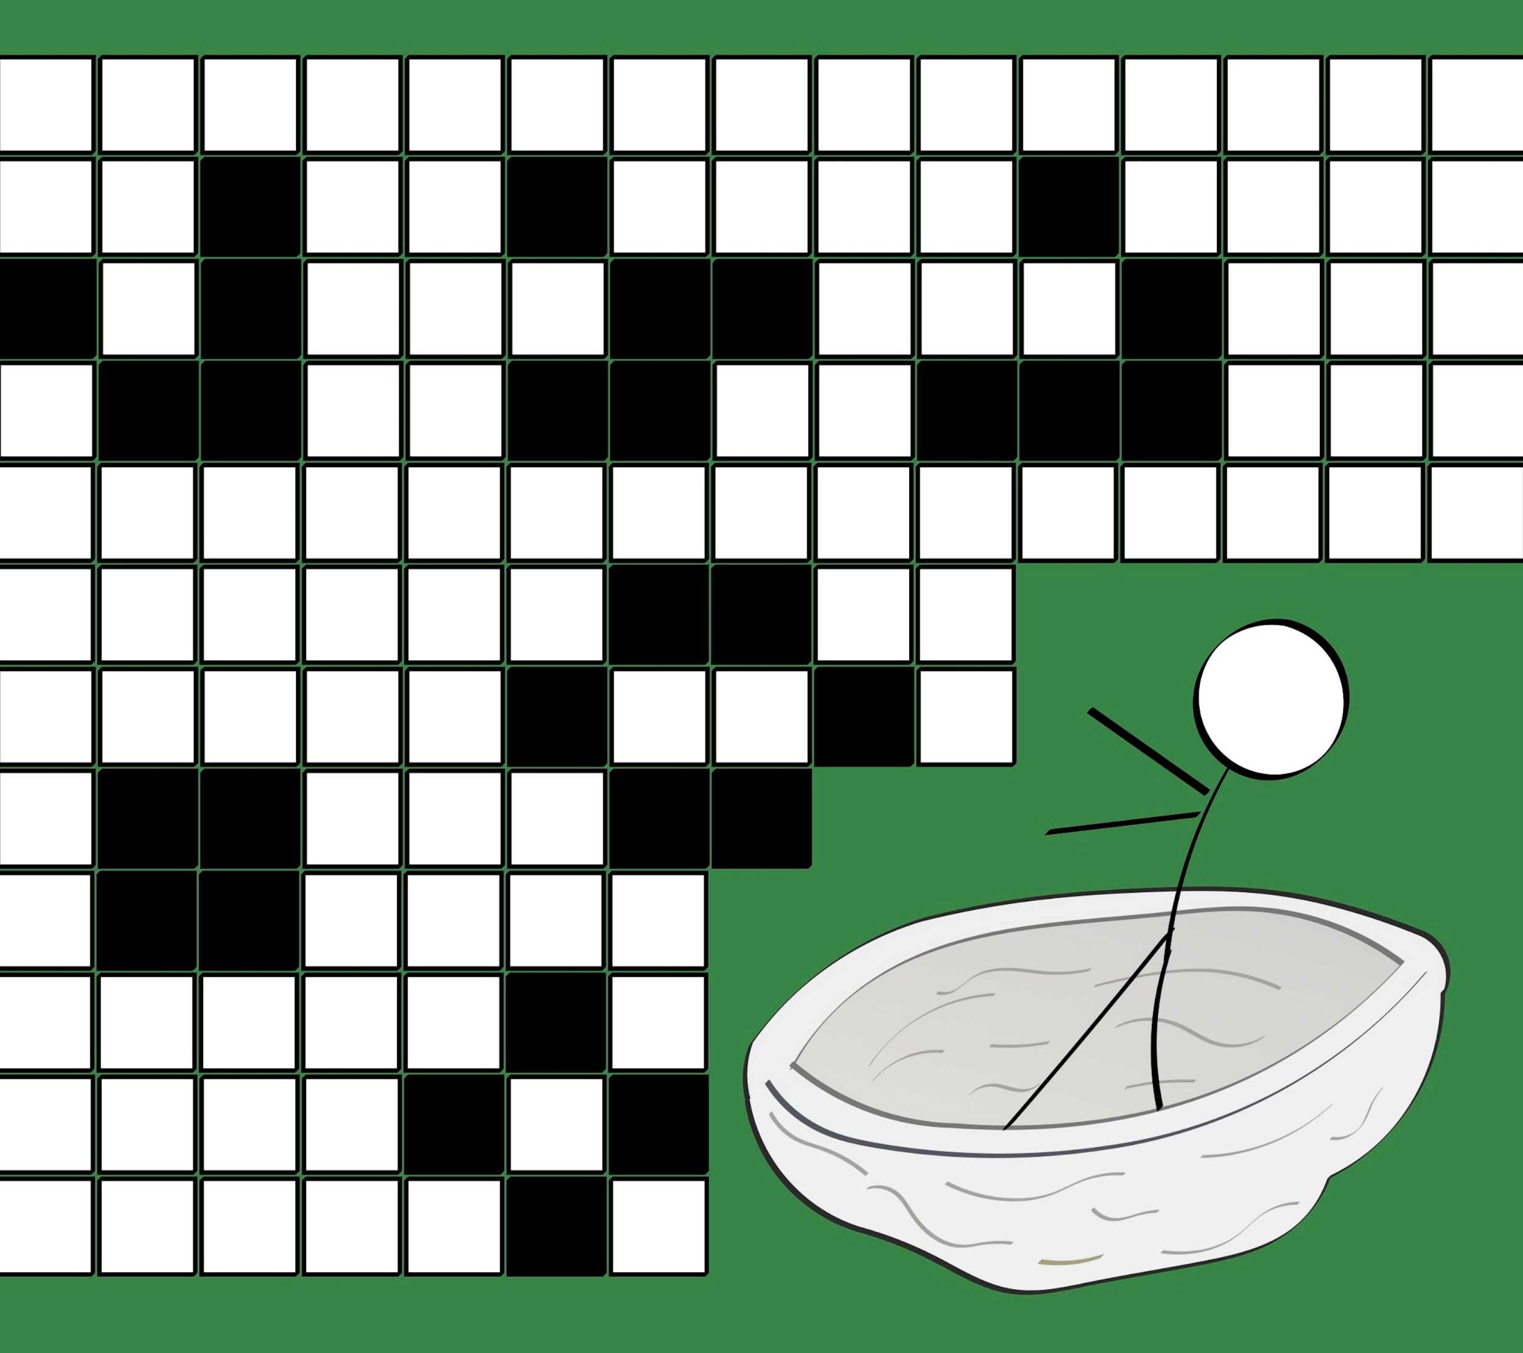
Conway’s Game of Life

Slide 5
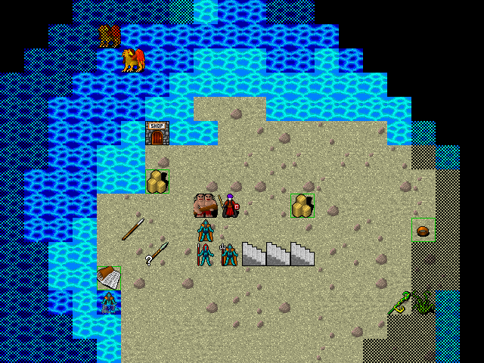
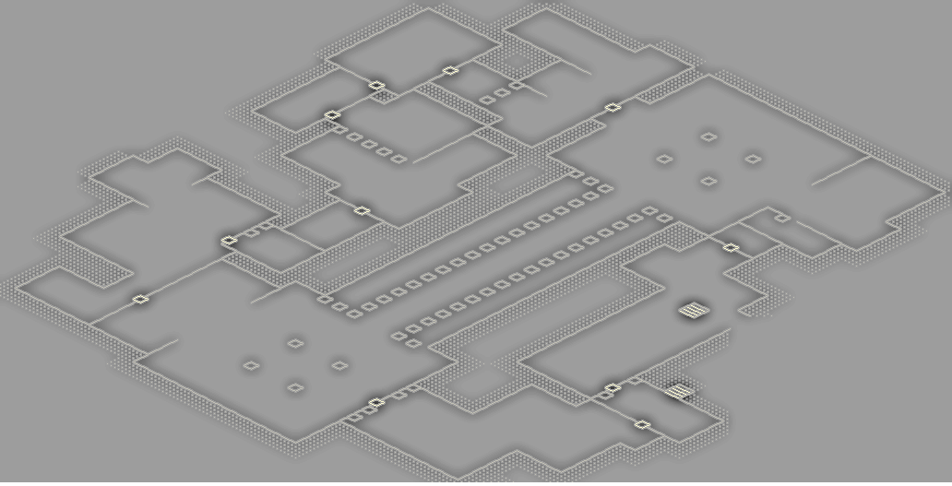
Dungeon Crawler

Slide 6
Идея
Персонаж начинает игру в случайно выбранной точке уровня. Целью в прототипе является поиск случайно генерируемого выхода.
Игроку противостоят враги различного типа и сам игровой мир. Угроза окружения предстает в виде «проклятой земли» - клеток, нахождение в которых наносит повреждения персонажу. Перемещение «проклятой земли» происходит по правилам, основанным на GoL.

Slide 7

Процедурная генерация

Slide 8
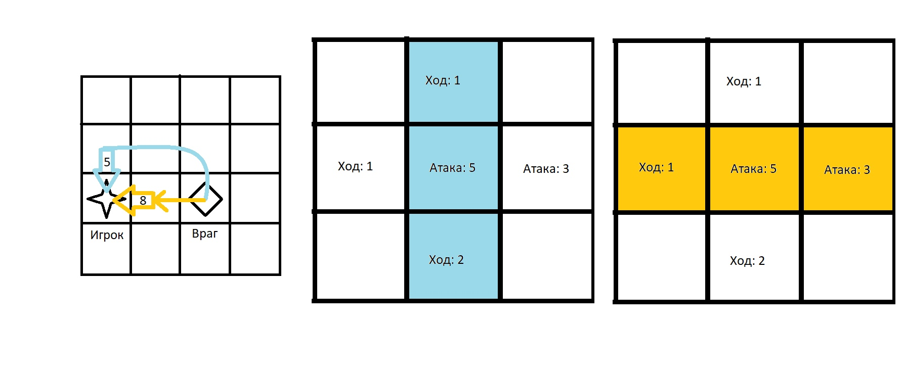
Сражения

Slide 9
Компоненты
Основа - процедурно-генерируемые уровни
GoL - Динамические препятствия
Действия игрового персонажа на уровне
Сражения

Slide 10
Процедурно-генерируемые уровни
Сделано:
Генерация общего ландшафта в виде не связных областей
Добавление коридоров между областями для получения целостной области
Определение старта/финиша

Slide 11
GoL - Динамические препятствия
Сделано:
Полный функционал модели GoL с правилами, задаваемыми как параметры
Хранение и вставка паттернов
Планируется:
Классификация и структурированное хранение паттернов, их анализ и комбинация
Автоматический поиск паттернов и практичных начальных конфигураций GoL для полученных на первом этапе генерации ландшафтов
Автоматический анализ разрешимости уровня

Slide 12
Действия игрового персонажа на уровне
Сделано:
Система пошаговой игры
Передвижение по полю
Подбираемые предметы
Планируется:
Расстановка предметов и тайлов уровня на карте
«Проклятая земля»
Инвентарь
AI NPC
Различные враги
Система навыков персонажа с использованием GoL

Slide 13
Сражения
Сделано:
Написан концепт
Планируется:
Доработка и реализация концепта

Slide 14
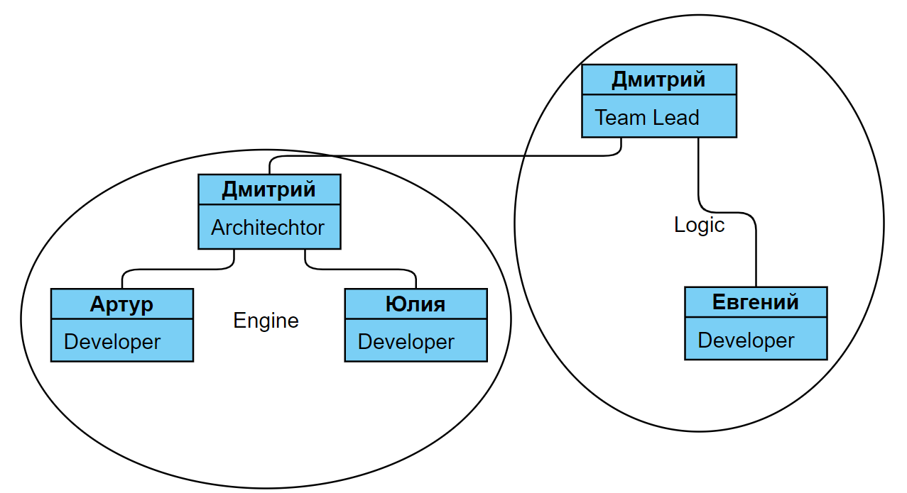
Организация

